Slide 1


專案管理簡介
工程管理技法之---
Copyright 2000-01 © Dale Carnegie & Associates, Inc.
Notes:
行銷你的想法是很具挑戰性的，首先你必須讓聽眾大體上同意你的想法，然後你必須刺激他們開始行動，透過卡內基訓練® 證據 – 行動 – 利益公式，你就可傳達一個激發性且行動性的簡報。

Slide 2

工程或管理人員通常督導著許多作業,其中有些是例行性、重復性作業,而有些是非例行性活動,專案管理的對象為后者.
專案----
是指設計在有限時間內,達成一特定目標的非例行性作業.
管理----
是指通過計劃、組織、協調、控制和領導等方法組織人力、物力使之共同達成組織目標的活動. 而專案管理,則是對專案中涉及的人力、物力、時間和質量的管理.
Notes:
舉一個足夠引起注意的實例來作開場，該實例並最好與聽眾有所關聯性，該實例即是個支援行動及證明利益的證據。激勵性的實例可讓聽眾們對以下的行動計畫有所準備。

Slide 3

本材料主要內容
I. 專案之行為內容
管理方法(一)之---甘特圖
管理方法(二)之---网路圖
IV. 專案變動之---時間與成本的衡量

Slide 4
I 專案之行為內容
專案的行為涉及以下四個方面內容:
>專案行為
>專案周期
>專案組織
>專案經理

Slide 5

1. 專案行為
一個專案一般有以下的行為活動,不同的活動需要不同的管理手段
>>項目提議
>>專案評估
>>專案策劃
>>活動執行
>>專案結束

Slide 6

2. 專案周期 專案的周期含概了專案所涉及的行為活動
2.1 立項階段
其包括:資料分析、可行性評估、上層決策和方案策劃等
活動 —計劃
2.2 建設階段
工作內容有:具體活動擬定,活動安排,以及專案周期、
專案經費和專案組織的確定等 —組織
2.3 運行階段
按專案的計劃實施活動,並按實際狀況作出調整,以確保項目按
時、按質、按量完成.
—協調、控制和領導

Slide 7
3. 專案組織
多數的專案使用矩陣組織,其整合各領域專家的活動於功能架構中.
例如,他們之中有些人負責資料統計,有些人專註於工程,有些人至力於采購行銷等等.而他們又同時投入到其他的專案工作當中.
有些專案使用單元式組織,組織中每人負責專案中的一個領域,其沒有矩陣組織的龐大陣容,但他們可通過上級付予的權力而取得有關單位的協作.

Slide 8
4. 專案經理
專案經理是專案組織的核心人物,其必須承擔專案成功與否的最終責任,其角色是組織者—透過他人的工作來完成專案目標的人
計劃、組織、協調、控制和領導等管理活動是其掌握專案進度的手段

Slide 9
II 管理方法(一)之
—甘特圖

Slide 10
甘特圖用於簡單的日程安排和計劃進度掌控﹐管理者將計劃時間與實際時間比較,便可知道何種活動進度超前或落后﹐ 這使管理者直接注意到專案何處需要加速,以便按時完成計划。

Slide 11
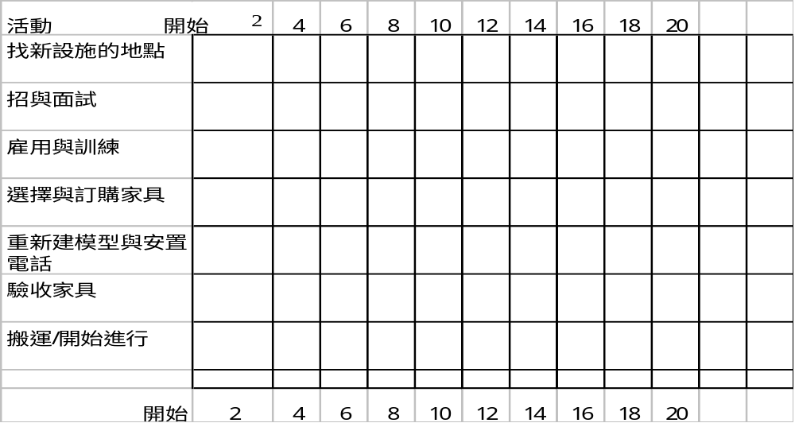

Slide 12
甘特圖最明顯的好處就是簡單性,這也是甘特圖之所以廣泛使用的原因.然而,甘特圖沒有顯示出活動間之某種關系,這對有效專案管理卻很重要.例如,倘若早先的專案活動遲延了,管理者必須能很輕易地求出那些后續活動會延誤.相反的,有些活動的遲延或許不會影響到整個專案之日程安排.

Slide 13
III 管理方法(二)之
—网路圖

Slide 14
計劃評核術與要經法是兩種最常使用於規劃與協調大型專案的方法.在使用PERT或CPM的情況下,管理者可獲得下列的資訊:
1.專案作業的圖示.
2.專案所需時間的估計.
3.那些作業是在一定時間內完成專案最重要的指標.
4.一作業可以遲延多久而不致影響專案時間長度.

Slide 15

PERT的主要特色及其相關的技巧是其网路(Network)或先行圖(Precedence diagram)的使用,以便描述其主要的專案活動及其順序關系.
訂購家具
4
2
找辦公地點
家具設置
重新建立模型
1
搬進去
6
5
面談
訓練
3

Slide 16
我們必須了解到在建立綱路圖時,有兩個稍微不同的習慣.在其中的一個習慣里,箭頭是用來表示作業;在另一種習慣里,結點是用來表示作業.這些習慣稱為箭頭線上的作業與結點上的作業.為了避免混淆不清起見,在此討論的焦點將放在箭線上的作業.然后在本章后半,再比較此兩種習慣.現在,我們將箭線視為作業.作業消費了資源與時間.在A-O-A方法中,結點代表作業的開始與結束,稱為事件.事件為時點,與作業不同的是,事件不消費資源或時間.

Slide 17
綱路圖描術著專案中主要作業的順序關系.例如:根據綱路圖,在作業1-2完成后,作業2-4才能開始.路徑就是從起始之結點到結束的作業順序.因此1-2-4-5-6的順序就是一條路徑.此外,綱路中另有兩條路徑:1-2-5-6與1-3-5-6.任何路徑的時間長度都可把在路徑上每個作業期望時間加總而求得.路徑時間最長者最為重要.因為它控制著專案的完成時間,換句話說,期望專案時間等於最長路徑之期望時間.再者,倘若最長路徑有所的延誤,則專案完成時間將會有相對的延誤.相反的,欲縮短專案完成時間必須針對最長作業順序.由於對專案完成時間有莫大的影響.故最長路徑稱要徑,而其作業稱為要徑作業.

Slide 18
只要最終路徑時間不超過要徑的時間長度,比要徑短的路徑就是發生遲延,仍然不會影響整個專案的時間.任何路徑所允許的時間差額稱為路徑寬裕;路徑寬裕反映著某路徑時間長度與要經時間長度之間的差額.由此可知,要徑的寬裕時間為0.

Slide 19
先行圖的主要特色之一就是它顯示著那些作業必須依順序執行(即,有一先行關系),以及那些作業可以獨自進行.例如,在下圖中,作業a完成后,作業b才能開始,而作業b完成后,作業c才能開始.
a
b
c
如下圖所示,作業a與作業b都完成后,作業c才能開始.但作業a與作業b可同時獨自進行.
a
c
b

Slide 20
倘若作業a必須在作業b與作業c之前進行,則其適當的网路可列示如下:
b
a
c
如果有多項作業進入一個結點,這表示所有這些作業都必須在任何將從此結點開始的作業開始進行之前完成.因此,作業a與作業b都必須在作業c與作業d開始前完成.
a
c
b
d

Slide 21
當兩項作業有同樣的開始與結束的結點時,必須使用一虛擬結點與作業,以保持每項作業的彼此分隔.在下面圖中,作業a與作業b必須在作業c開始之前完成.利用電腦分析時,此分隔性特別重要,因為大部分電腦程式都是以其終點識別作業;而有相同終點的作業則彼此無法區分,雖然兩者可能有相當不同的期望時間
a
c
b
虛擬作業

Slide 22
事實上,虛擬作業有許多不同的用法.另一常用的方法可列示如下:
a
c
d
b
在此情況,里作業a與作業b都必須在作業c之前完成,然後作業d只有在作業b完成後才可開始,而與作業a的完成無關.

Slide 23
虛擬作業的最主要功能是澄清關係.就時間方面而言,虛擬作業時間等於零.為了作為參考的目的,結點之標誌數字通常從左到右排列.
c
e
a
d
b
開始與結束的箭線有時用在網路分析上,如此可增益網路之清晰性.
c
e
開始
a
結束
b

Slide 24
分析、詮釋PERT與CPM網路主要決定因素之方法是:作業時間估計是否為機率性的或是確定性的.倘若所做的時間估計具有高度可靠性,並與實際時間相差不大,則稱此估計為確定性的.成另一方面,若估計時間易於變易,則稱此估計為機率性.機率性時間估計必須指出可能變异的程度.
本節介紹確定性時間估計的網路分析.欲了解網路分析最好的方法之一就是以一簡單的示例說明如下:

Slide 25
項目 | 工序 | 時間(H)
A B C D E F G | 計算標準時間 從DE部門取產品有關資料 制作流程圖/製作說明書 準備工具 製作生產夾具 生產線平衡 跟生產部/QA部商議 生產線安排及試產 | 8 4 6 11 9 3 1

Slide 26
4
c
2
(6)
f
a
(3)
d
g
(8)
(11)
1
5
6
(1)
b
e
(4)
(9)
3

Slide 27
找出每個結點的最早及最遲開始時間.
結點最早開始時間:
6
14/
8/
4
8
2
3
11
11+8
0/
1
4
1
9
9+4
19/
20/
4/
5
6
3

Slide 28
結點最遲開始時間:
6
14/16
4
8/8
8
2
3
11
0/0
1
4
1
9
19/19
20/20
4/10
5
6
3
(a)每條路徑的長度
(b)要徑
(c)專案之期望時間長度
(d)每條路徑的寬裕時間

Slide 29
解答:
(a) 如下表所示,路徑的長度是18Ｈ、20H與4H
(b) 最長的路徑(20H)是1-2-5-6,所以它是要徑
© 專案的期望時間長度等於要徑的時間長度(即,20H)
(d) 每條路徑的寬裕時間等於要徑的時間長度減路徑的時間長度,如表 之最後一欄所示(有時間想知道與個別作業有關的寬裕時間).
路徑 | 長度(H) | 寬裕
1-2-4-5-6 1-2-5-6 1-3-5-6 *要徑時間長度 | 8+6+3+4=18 8+11+1=20* 4+9+1=14 | 20-18=2 20-20=0 20-14=6

Slide 30
推演法常用來發展有關網路作業的四種資訊,玆列示如下:
ES,作業最早開始時間,假設所有的先行作業都盡早開始
EF,作業最早完成時間.
LS,作業最晚開始時間,而又不致使專案遲延
LF,作業最晚完成時間,而又不致使專案遲延
一旦示出這些數值之後,就可進而求出下列各項
1.專案的期望時間
2.寬裕時間
3.那一個作業在要徑上

Slide 31
計算ES與EF時間
以兩個簡單的法則,可算出最早開始與最早完成時間:
1.任何作業的最早完成時間等於其最早開始時間加上其期望時間:
EF=ES+t
2.有一個進入箭頭的結點,在此種結點作業的ES等於進入箭頭的EF.有許多個進入箭頭的結點,離開此結點作業之ES等於進入箭頭的最大EF

Slide 32
請計算圖中所示之每個作業最早開始與最早完成時間
6
4
2
3
11
X
1
1
5
6
4
9
3

Slide 33
從網路圖之左邊到右邊,將方形括弧放置於所有作業上.
一旦求出作業ES,則ES加上作業時間,則可求得EF:ES+t=EF.
所有開始的作業之ES為0.於是作業1-2與作業1-3之ES值均為0.於是每一作業之EF均可計算出,其結果如下:EF1-2=0+8;
EF1-3=0+4=4.
6
4
8
2
8
0
1
5
6
0
3
4

Slide 34
解答:
首先將方形括弧放置於每個開始的箭線之兩端,如下所示:
計算每個作業之最早開始時間與最早完成時間,並放置於方形括弧內,如下所示:
ES
t
EF

Slide 35
某一作業之EF時間,即為下一作業之ES時間.於是,因為作業1-2之EF時間為8,故作業2-4與作業2-5之ES時間為8.同理,作業3-5之ES時間為4.
6
14
4
8
8
2
8
0
9
11
1
8
19
5
6
0
4
9
4
13
3
4
至於這些作業的EF時間之計算,則可列示如下:
EF2-4=8+6=14;EF2-5=8+11=19;EF3-5=4+9=13

Slide 36
4
4
8
2
8
0
1
4
5
6
0
4
4
3
4

Slide 37
作業4-5的ES時間即為作業2-4的EF時間(14).使用此數值,則可算出作業4-5之EF時間為17:EF4-5=14+3=17.
6
14
4
8
14
8
2
3
8
0
9
11
17
1
8
19
5
6
0
4
9
4
13
3
4

Slide 38
為了計算作業5-6之ES時間,我們應確認作業5-6要等到進入結點5之每一項作業都完成,才能開始.
因此進入結點5之三項作業中最大EF時間才是ES5-6時間.於是,作業5-6之ES時間為19.
6
14
4
8
14
8
2
3
8
0
9
11
17
1
8
19
5
1
6
0
4
9
19
20
4
13
3
4

Slide 39
然後最終作業5-6之EF時為20:EF5-6=19+1=20
請注意,最終EF時間為專案到期時間.因此,專案之期望時間長度為20周

Slide 40
最晚開始時間與最晚完成時間之計算,得下列兩項法則:
1.每項作業之最晚開始LS等於其最晚完成時間LF減去其期望時間T.
2.有一箭線離開的結點,進入該結點箭頭的LF時間等於離開箭線的LS時間.有多個箭線離開的終點,進入結點之箭頭的LF時間等於離開箭線的最小LS時間.
尋求ES時間與EF時間涉及[向前通過]網路;尋求LS時間與LF時間涉及[向後通過]網路.因此,必須由最後作業的EF時間開始,並把該時間用來作為最後作業的LF時間.然后從其LF時減去其期望時間而得到最後作業的LS時間.

Slide 41
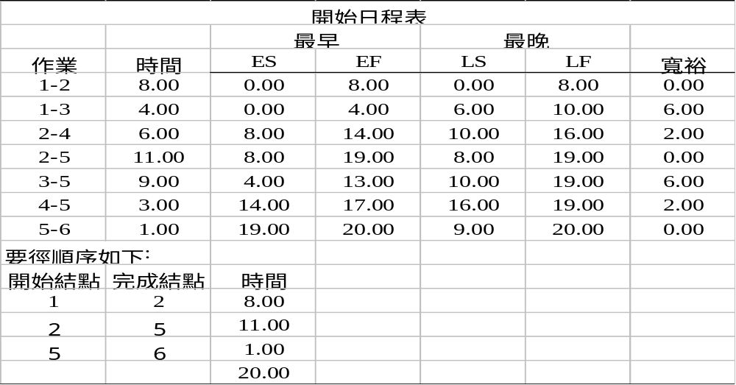
寬裕時間之計算,有兩種方法,玆列示如下:
寬裕=LS-ES 或 LF-EF

Slide 42
如前面的討論,假設作業時間為已知,而不會改變.此假設
適合於某些情況;有些情況即不適合.因此,不適合的情況需要
機率性方法的時間估計值.
機率性方法涉及每個作業有三個時間估計值而非一個時間估計值.此三個時間估計值可列示如下:
1.樂觀時間:在最適條件下所需時間長度,以字母O代表.
2.悲觀時間:在最壞條件下所需長度,以字母P代表
3.最可能的時間:所需最可能之時間長度,以字母M代表

Slide 43
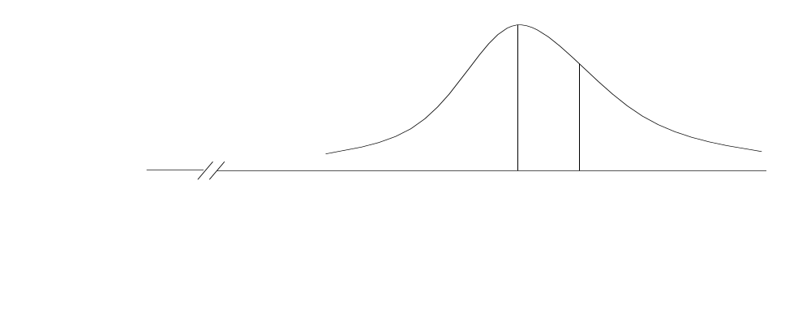
這些時間會計必須由管理者或其他具有專案知識的人來擬定
貝他分配常用來描述時間估計之分配變异.雖然使用貝他分配沒有實際的理論證明,在實務上卻頗具魅力:根據特殊作業的性質,分配可由上述三個時間估計值獲得;而單夆分配之最高機率集中於最可能的時間估計值附近.
0
O
樂觀時間
M te
P
悲觀時間
活動開始
最可能時間
(眾數)

Slide 44
網路分析的重點之一為每個作業te的平均期望時間以及每個作業時間的變异數,期望時間即三個時間估計的加權平均數:
o+4m+p
Te=
6
每個作業時間的標準差即以悲觀與樂觀時間估計之差額的六分之一來估計(同理基本上所有常態分配下的面積都在平均數+/-3個標準差之內,而全距離為6個標準差).
(p-o)
(p-o)
2
2
2=[ ] 或
6
6

Slide 45
變异數大小反映作業時間之不確定程度:變异數愈大,不確定性亦愈大.因此,一個變异數16的作業對其最終時間,會比變异數為6的作業對其最終時間,更為不確定性.
計算每條路徑期望時間的標準差亦極有必要.將路徑上所有作業之變异數相加後開平方.即,
路徑=
Σ(在路徑所有上作業之變异數)

Slide 46
某專案的網路圖如下圖所示:下圖顯示每個作業有三種時間估計值.作業時間以月計.請解答下列問題:
(a) 計算每個作業之期望時間與每個路徑的期望時間
(b) 求出要徑
© 計算每個作業的變异數以及每條路徑的變异數
樂觀時間
最可能時間
悲觀時間
2-4-6
b
1-3-4
2-3-5
3-4-5
3-5-7
e
3-4-6
2-3-6
2-4-6
h

Slide 47
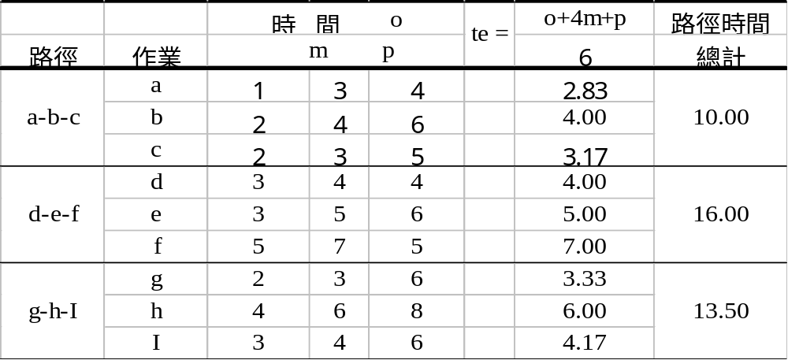
(b) 最長期望時間的路徑為要徑.因為路徑d-e-f具有最大的總期望時間,故為要徑.

Slide 48
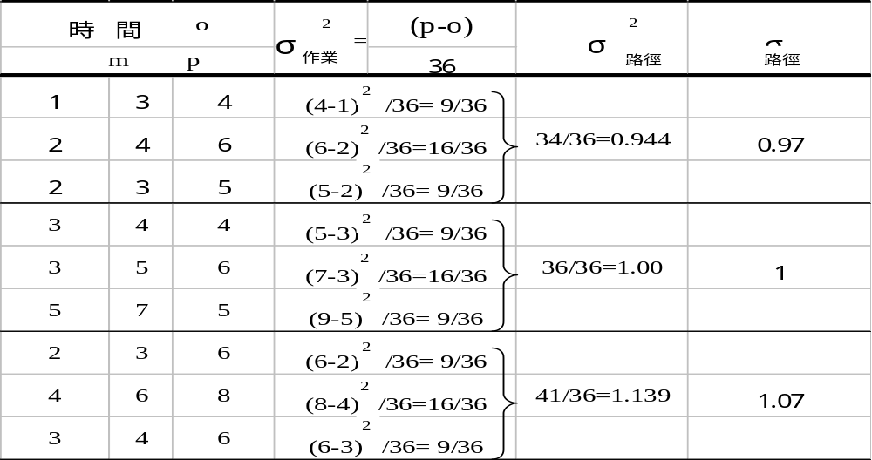
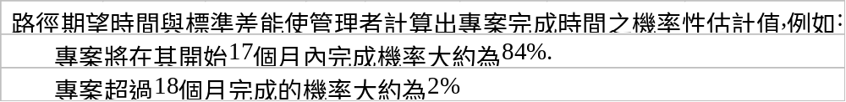

Slide 49
請使用前例資訊,回答下列問題:
(a)請問,這些路徑能否被視為獨立性?為什么 ?
(b)請問,該專案能於開始後17個月內完成的機率為若干?
©請問,該專案能於後15個月內完成的機率為若干?
(d)請問,該專案在開始后15個月內不會完成的機率為若干?
解答:
(a)是的,這些路徑可視為獨立性,因為沒有任何作業在一個個以上的路徑,而沒有任何資訊顯示有任何作業時間互相關連著.
(b)為回答此問題,必須考慮路徑分配與特定完成時間重疊的程度.玆將此觀念列示如附圖所示.此圖顯示三種路徑分析,每種路徑分配環繞於其路徑期望時間與其特定17個月的完成時間.

Slide 50
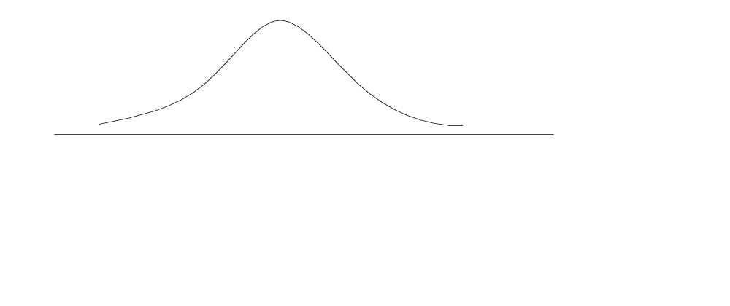
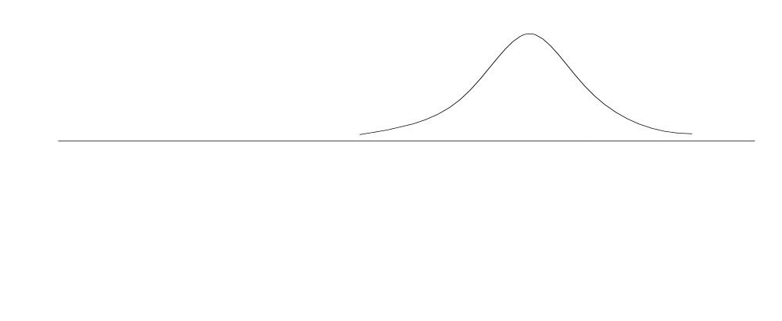
路徑
17個月
1.00
a-b-c
10.0
月數
d-e-f
16.0
月數

Slide 51
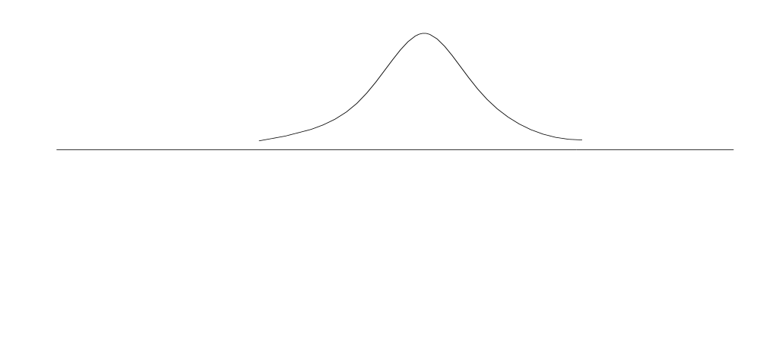
1.00
g-h-i
13.5
月數
每個分配的陰影部分表示該部分能在特定時間內完成的機率.路徑a-b-c與路徑g-h-I都在特定時間的左方,因此兩者可能都在第17個月之前完成,但是要徑時間與特定完成時間重疊.因此,只需估計路徑d-e-f分配在第17個月之前完成的機率.為求此機率,必須先使用下列關係式計算出z值:

Slide 52
特定時間-期望時間
Z=
路徑時間標準差
在此情況中,可求出:
7-16
Z=
=+1.00
1.00

Slide 53
以z=+1.00代入附錄B之不B,則發現在Z左方曲線下的面積是0.8413.因此,該專案在開始後17個月內能完成的機率為84.13%
路徑
15個月
1.00
a-b-c
10.0
月數

Slide 54
1587
d-e-f
16.0
月數
9192
g-h-i
13.5
月數

Slide 55
©本問題描述的是:當一個以上的路徑分配與特定時間重疊時,應如何處理.如附圖所示,路徑d-e-f與路徑g-h-I重疊於第15個月.這表示兩路徑都有可能使專案時間遲延而超過15個月完成
雖然該圖有助於表示重疊路徑的觀念,我們仍然需要有力的方法,來決定考慮那一個路徑並求出每一路徑完成之機率.這便需要使用公式16-7算出每條路徑之z值,然後,任何路徑之z值大於+2.5的路徑均可視為其完成機率為100%;其餘路徑可用來求出在特定時間下全部完成的聯合機率.在此問題,特定時間為15周之z值可列示如下:

Slide 56
15-路徑期望時間
路徑
Z=
15個月內完成之機率
路徑時間標準差
15-10.00
1.00
a-b-c
=+5.15
0.97
15-16.00
0.1587
d-e-f
=-1.00
1.00
15-13.50
0.9192
g-h-i
=+1.40
1.07
查附表B之表B,在Z=-1.00左邊曲線下面積為0.1587,在Z=+1.4左邊曲線下面積是0.9192.在15個月之前,全部完成兩者之聯合機率為兩機率之乘 積:1.00(0.1587)(0.9192)=0.1459

Slide 57
繪制網路圖之另一個方法是將作業放置於結點上而非將作業放置於箭線上.其結果產生稍微不同的圖形.就某已知問題,對此兩種方法加以比較,便可以解其中差异.玆將一組專案作業列示如下:
作業
先行作業
a
b
c
d
e
f
g
c
d,e
f
g
g
結束
結束

Slide 58
圖6說明此兩種網路形態.
兩種方法最明顯的差別就是,在結點上的作業里,有更多的結點.一般而言,這是一種通則.第二個差是箭頭上的作業網路中沒有虛擬作業的必要,這是A-O-N的优點.
A-O-A
c
f
a
開始
結束
b
d
虛擬
g
e

Slide 59
A-O-N
a
a
開始
a
結束
a
a
a
a
a
A-O-A與A-O-N兩種網路表示方法之比較
實際上,兩種方法都有人使用.大部分PERT/CPM電腦程度都能處理這兩種習慣,但某些電腦程式僅適合其中一種.兩種方法的選擇往往視個人喜好或建立的程序而定.

Slide 60
許多情況里,想縮短專案旨在嘗試降低有關執行專案 的間接成本,諸如設備成本,監督,勞工與人事成本.管理者往往有支出的選擇權/俾能縮短或赶工某項作業,其中最明顯的選擇就是額外基金的使用,以支持額外的人事或更有效的設備與鬆弛某些工作規定.因此,專案管理者或許能夠縮短某專案,以增加直接費用,加速完成該專案,以使節省間接專案成本,評估時間成本取舍的目的是在找出使間接與直接專案成本總和和最小化的計劃.
要經上的作業最有赶工的可能性,因為縮短非要徑的作業對於總專案時間並沒有什麼影響.從經濟的觀點看來,作業必須按赶工成本最低的作業,優先赶工.再者,只要赶工成本比赶工效益低,赶工就行持續下去,圖7說明著趕工帶來間接與直接總專案成本間之基本關係.

Slide 61
成
本
總成本
縮短
累積
赶工成本
縮短
期望間接成本
赶工
縮短

Slide 62
路徑
作業
每天趕工成本
abb
無法減低$500 $500
a-b-f
a-b-f
cde f
無法減低$700 $600 $800
初看之下,f的趕工似乎沒有利益可言,因為它的趕工成本最高.然後f落在兩條路徑上.因此縮短f一天能縮短兩條路徑(也因此縮短專案)一天,成本為$800.在每條路徑上縮短最低成本的作業之選擇為b縮短一天成本$500,e縮短一天成本為$600或$1,100.因此,縮短f一天.專案時間現在變成17天.

Slide 63
(4)此時,沒有其他可行之改善了.趕工b一天的成本是$500.趕工e一天的成本是$600.總共趕工成本為$1.100,已超過專案成本每天$1.000.
(5)趕工順序可摘列如下:
路徑
n=0
1
2
3
a-b-f ……………
18 18 18 17
20 19 18 17
c e f
$300 $600 $800
c-d-e-f ……………
趕工的作業 …………….
成本 …………………….

Slide 64
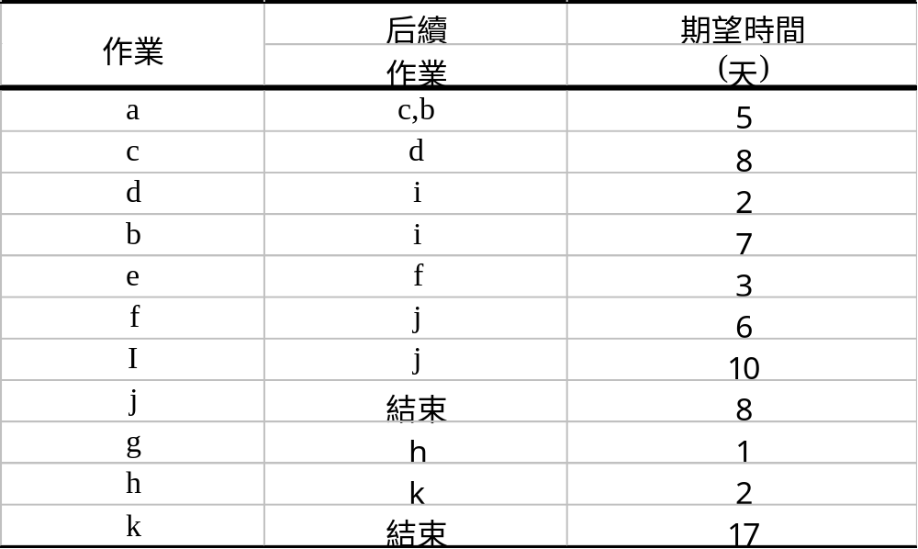
問題: 1.下表包含有關某研究專案主要作業之資料,請利用下列資料,解答下列問題: (a)繪先行圖 (b)求出要徑 ©求出專案的期望時間長度

Slide 65
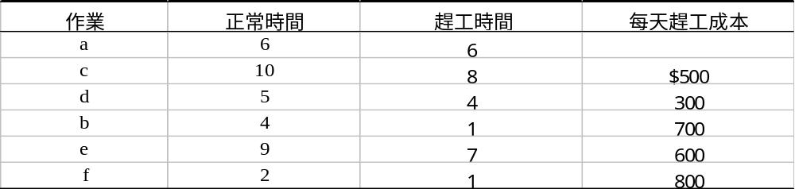
請使用下列資訊,發展時間成本之最佳解,假設每天間接專案成本為$1,000
6
10
b
a
2
5
1
4
9
c
e
d

Slide 66
解答: (a)玆將所求得的要徑上作業,要徑的長度及其他路徑的長度,列示於下表:
路徑 時間長度
a-b-f…………………………….. 18 c-d-e-f……………………………. 20(要徑)
(b)為達到最低趕工成本,並求出每項作業能趕工之天數,將要徑作業分等級並排列如下:
活動
每天趕工成本
可供應天數
cedf
$300 600 700 800
1231

Slide 67
©開始一天縮短專案一次,並於縮短後檢視那條路徑為要徑(在某一點之後,另一條路徑可能等於縮短後的要徑之時間長度).因此,
(1)每縮短作業c一天,其成本為$300.要徑時間長度為19天.
(2)作業c不能再縮短,縮短作業e一天,成本為$600.路徑時間長度c-d-e-f變成18天,其路徑與路徑a-d-f之時間長度相等.
(3)因此目前的路徑都是要徑,進一步改善必須縮短每一路徑上的作業.剩下的趕工及其成本可列示下:

Slide 68

-- 報告完結 --
謝謝!
Notes:
在談完利益之後，再度陳述行動步驟來作為結尾，只要有信心和說服力，相信一定能推銷出你的想法。

